Slide 1
Reciklaža

Slide 2
Steklo

Slide 3
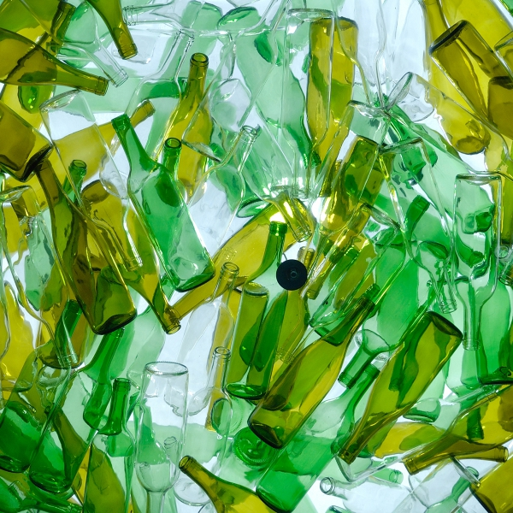
https://www.britglass.org.uk/our-work

Slide 4
Kovina

Slide 5
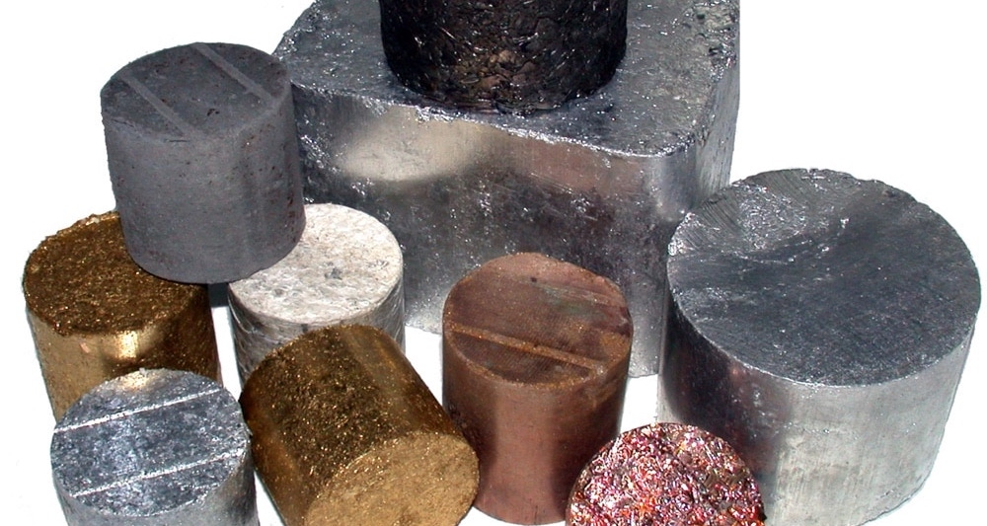
https://recyclinginside.com/recycle-metals/

Slide 6
Les in papir

Slide 7
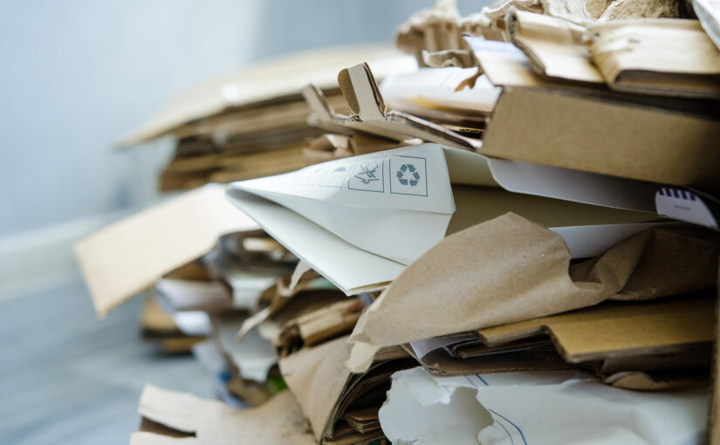
https://www.forgerecycling.co.uk

Slide 8
Plastika

Slide 9
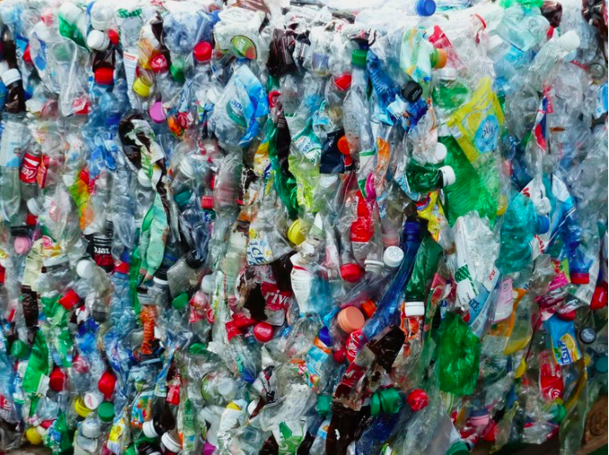
?
http://www.plasticbottlevillage-theline.com

Slide 10
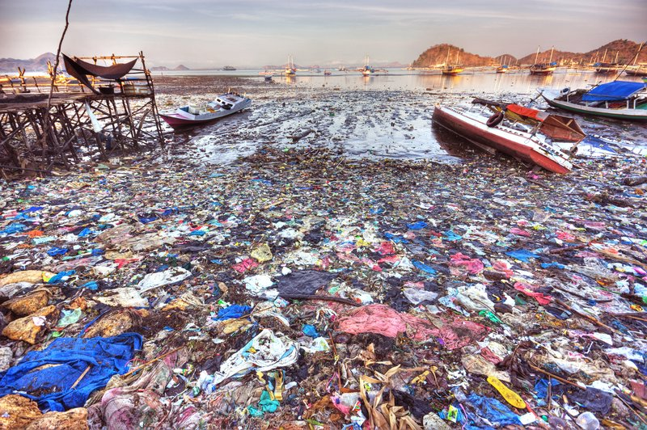
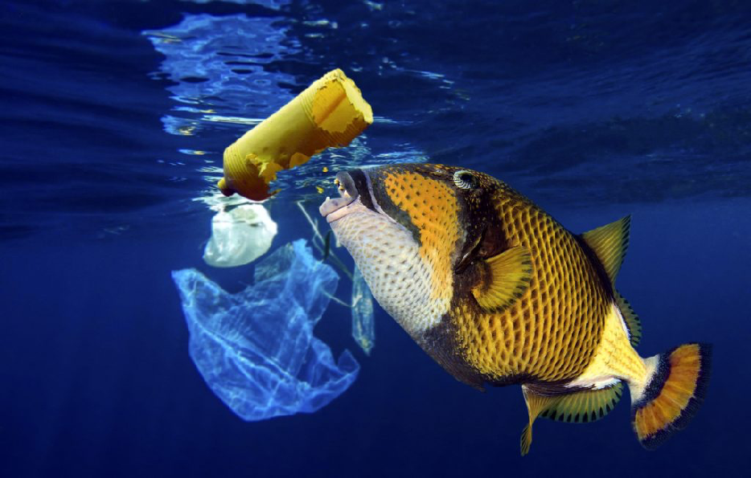

Slide 11
The Ocean Cleanup

Slide 12
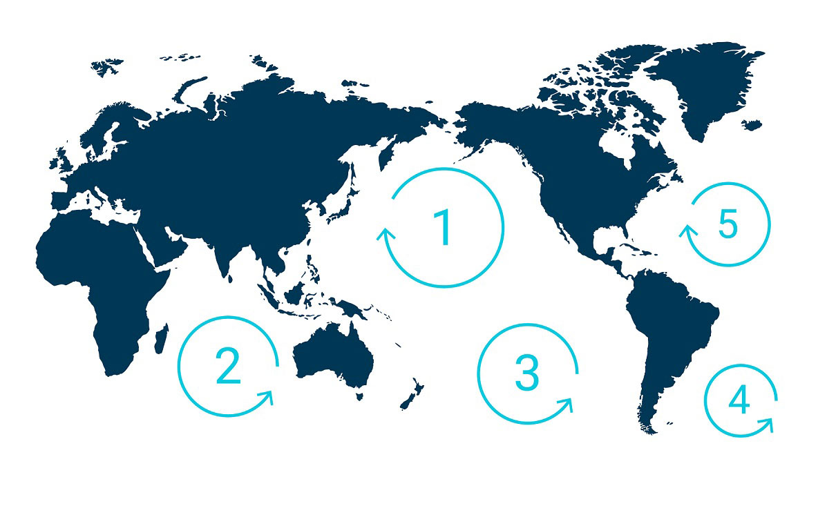
https://theoceancleanup.com
16 000 000 km2 ali 800x površina Slovenije

Slide 13
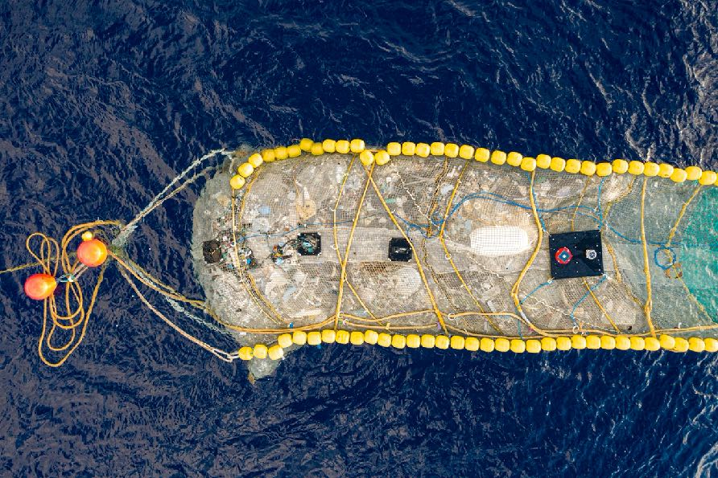
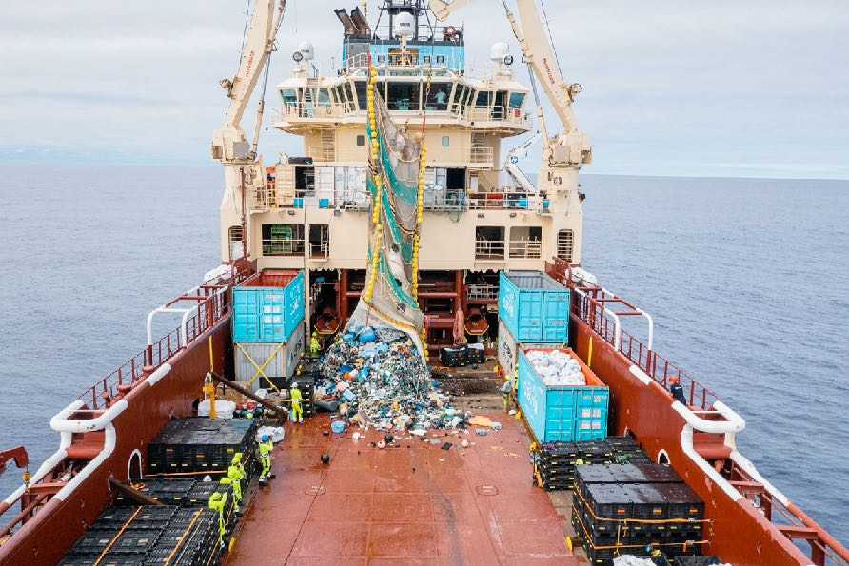
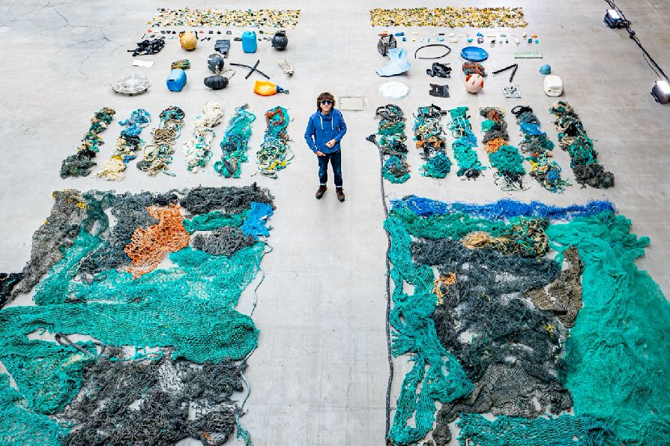
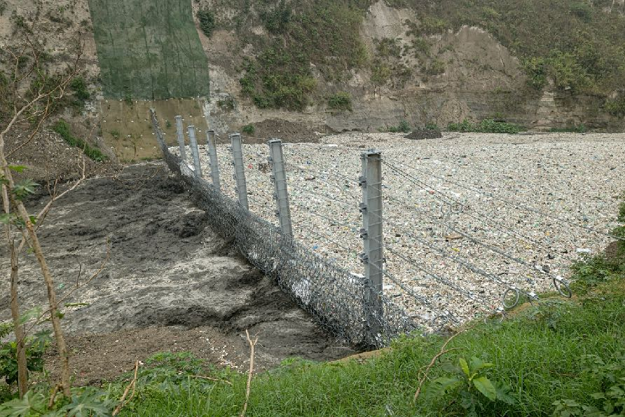
https://theoceancleanup.com

Slide 14
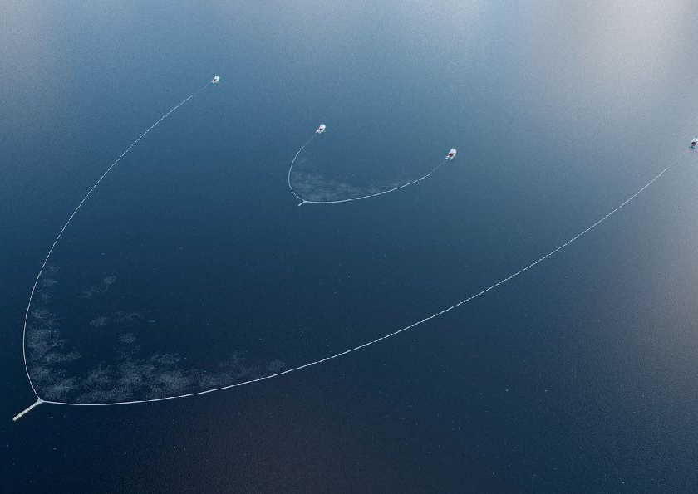
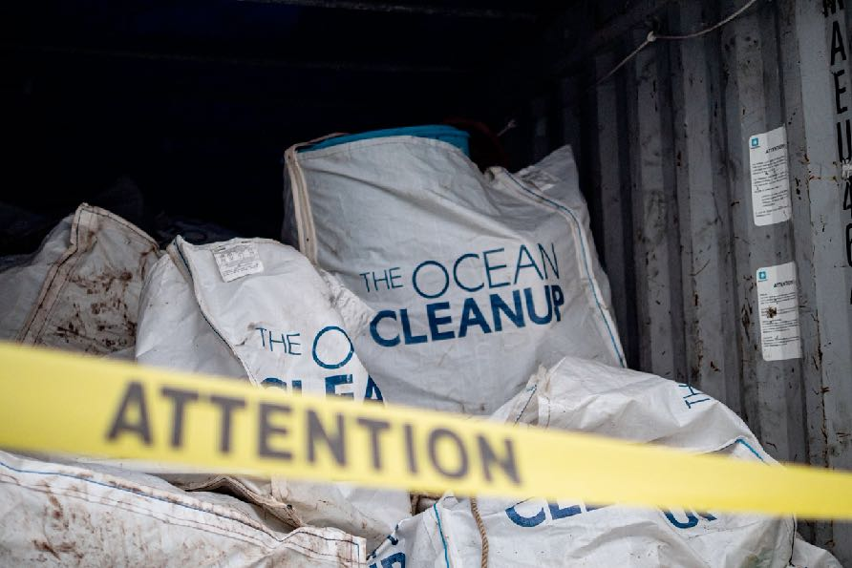
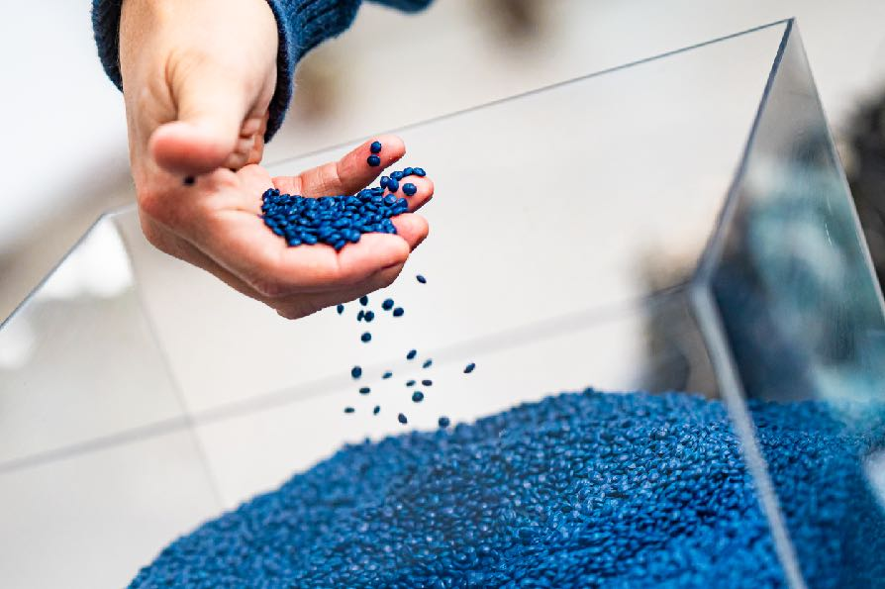
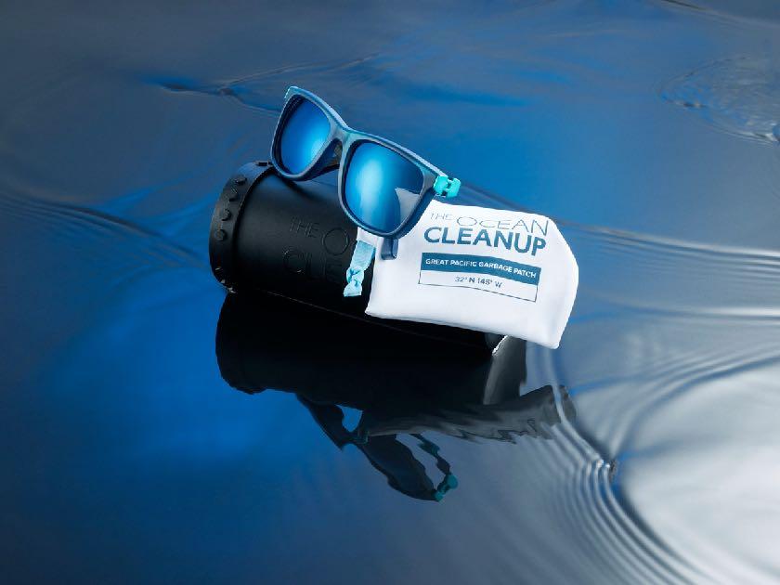
https://theoceancleanup.com

Slide 15
Manj kupovanja in ponovna uporaba pred reciklažo

Slide 16
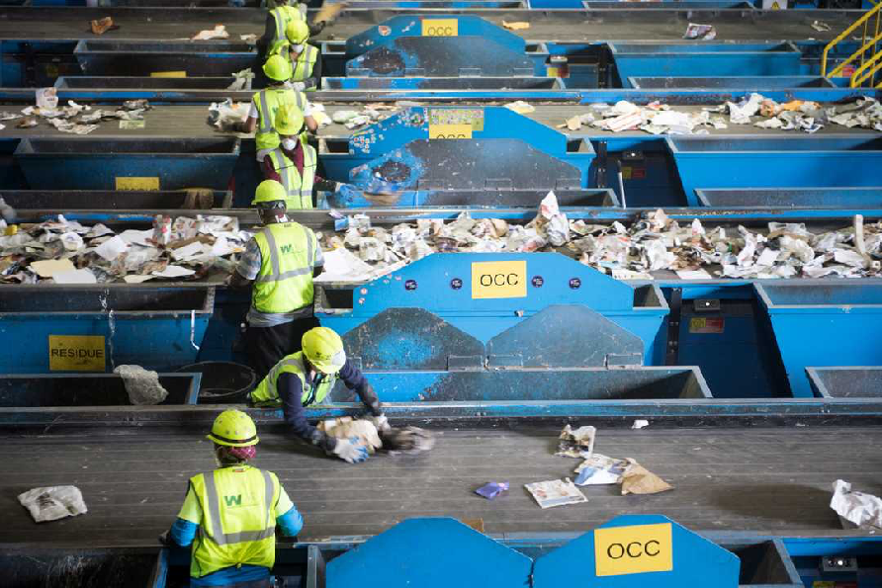

Slide 17
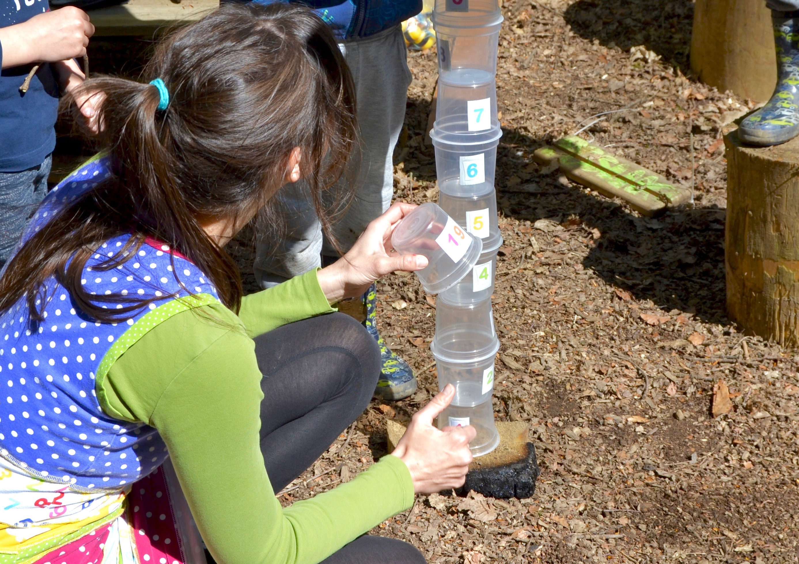
https://theoceancleanup.com

Slide 18
Tekstil

Slide 19
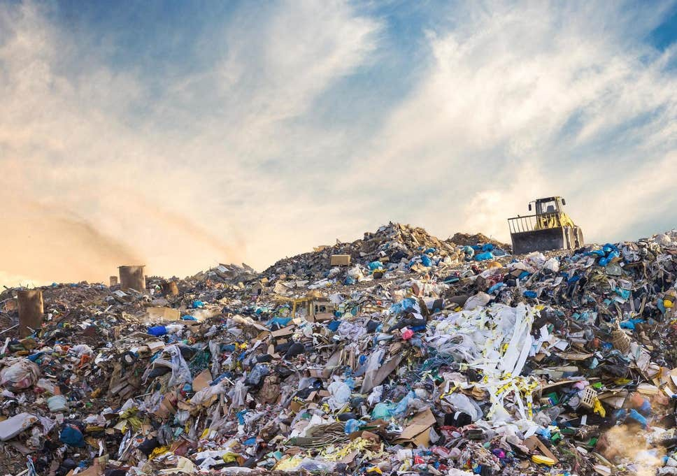
https://greenconsumerproject.org

Slide 20
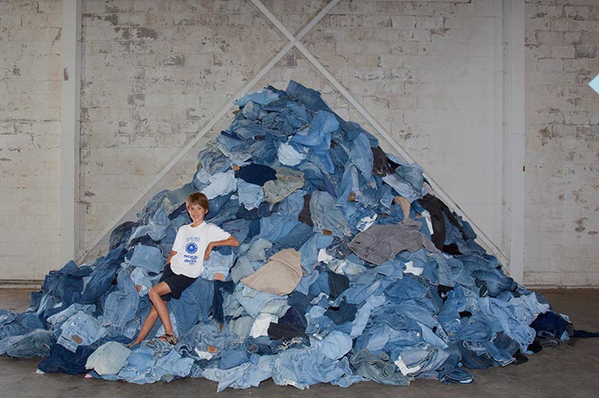

Slide 21
Blue jeans go green

Slide 22
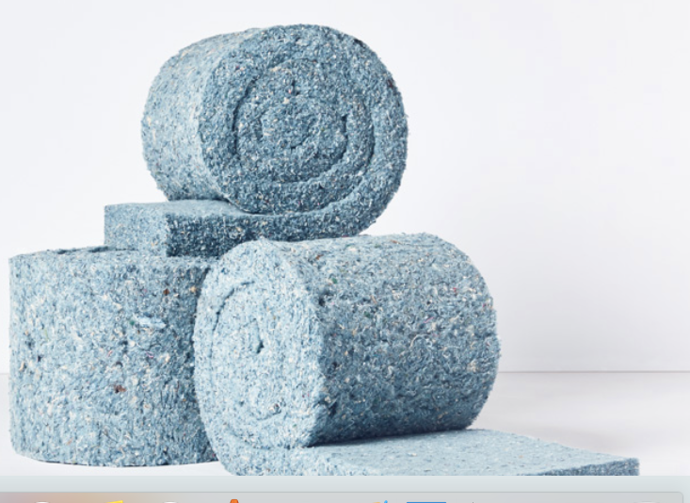

Slide 23
javascript:;

Slide 24

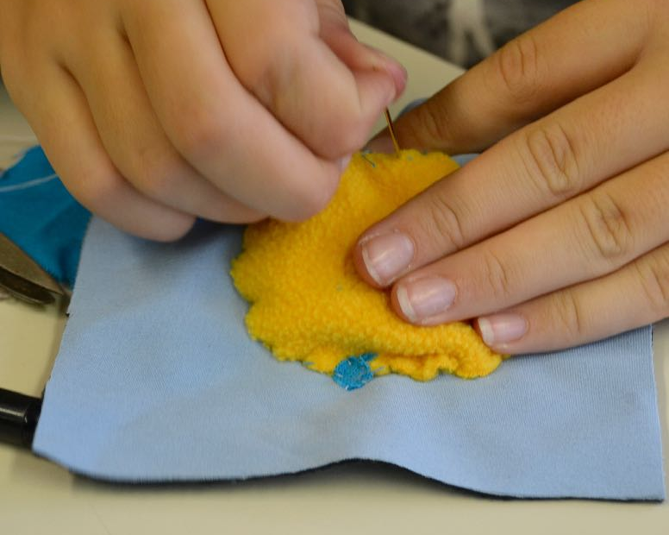
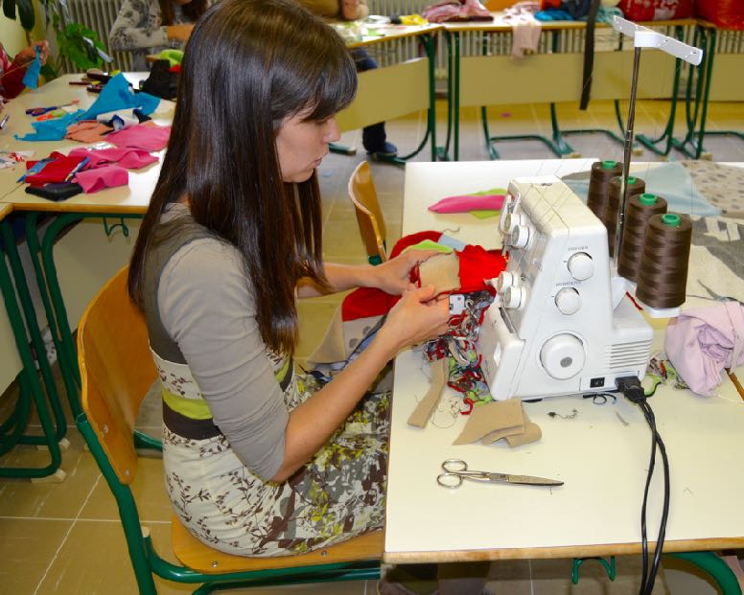
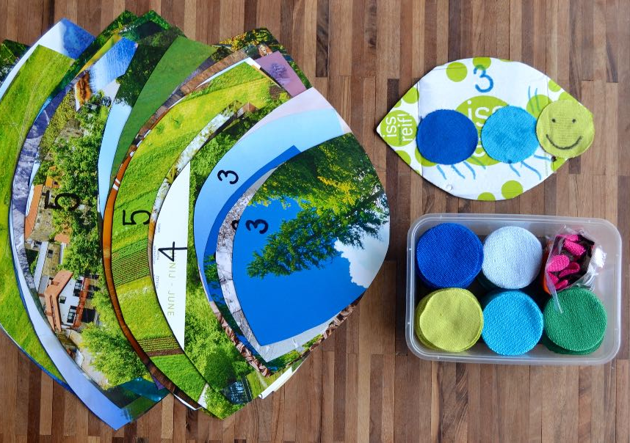
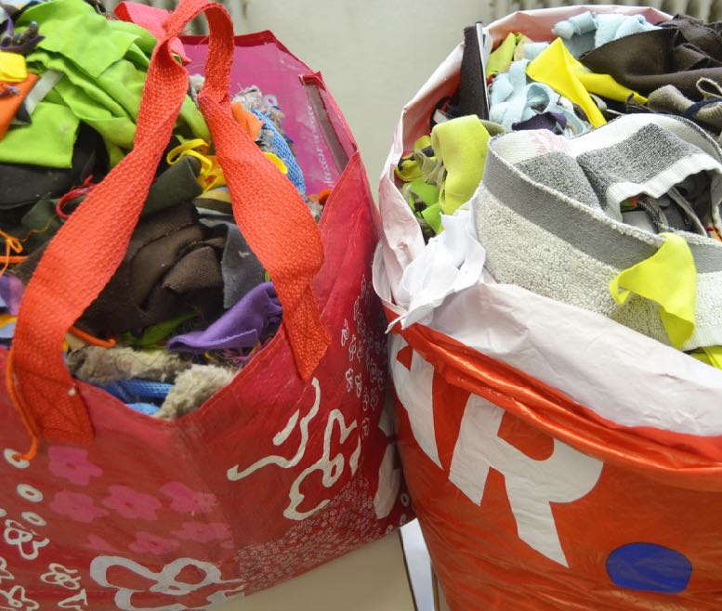
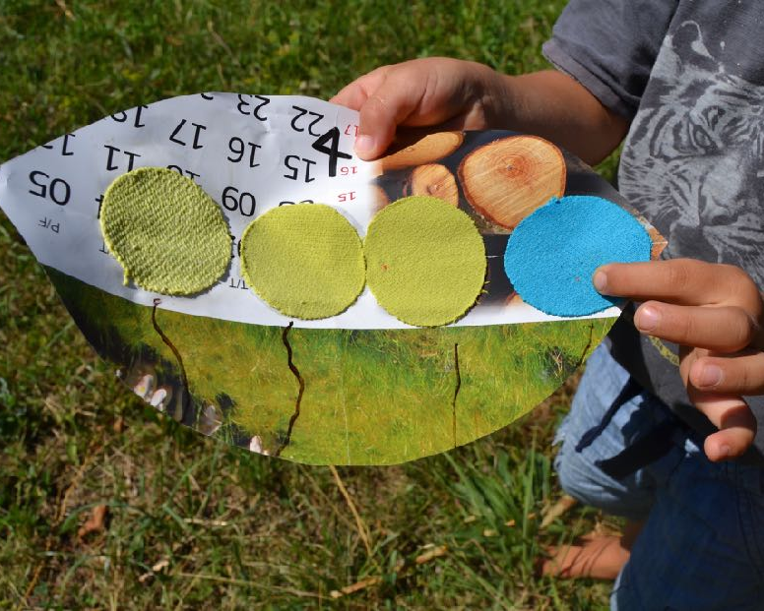
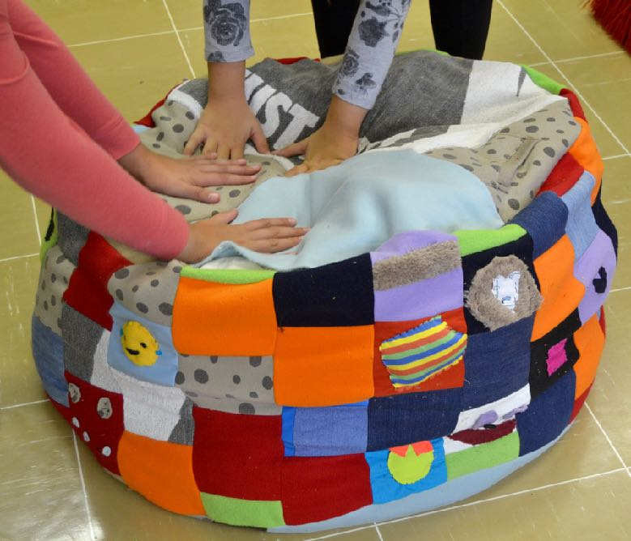
Notes:
sta nastali predstava ter igra na prostem o velikih številih.
V predstavo sem vključila tudi svoje lutke, izdelane iz starih nogavic, ter jih uporabila za ponazoritev s primeri iz živalskega sveta. Tole je pa igra na prostem, ki je sledila. Nato sem začela razvijat nove igre in ter nove pripomočke za različne matematične teme, za katere sem začela uporabljati tudi druge odpadne materiale (00:49).

Slide 25
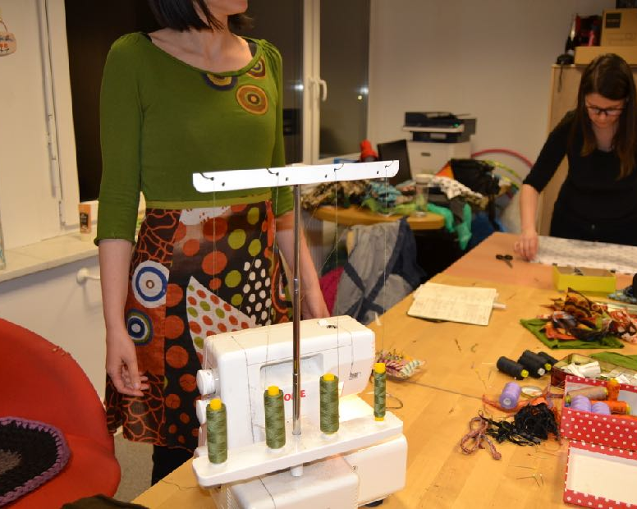
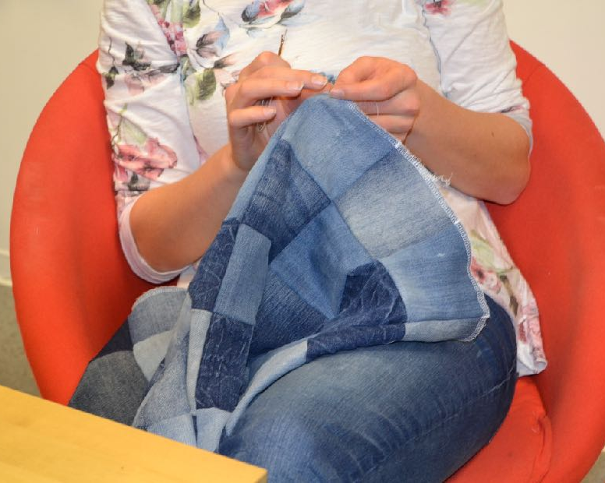
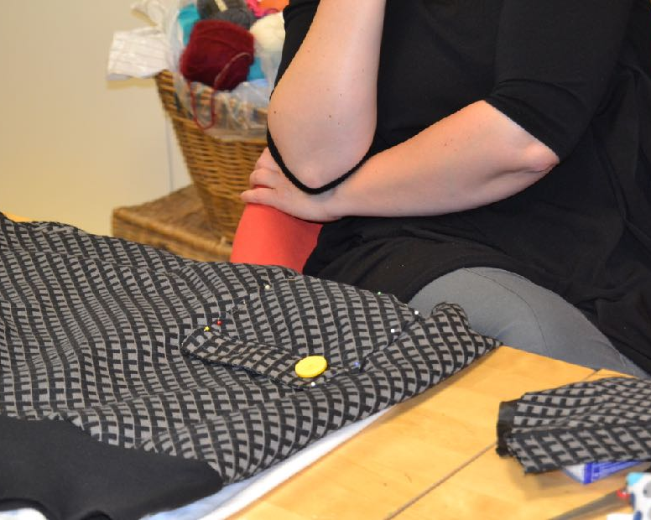
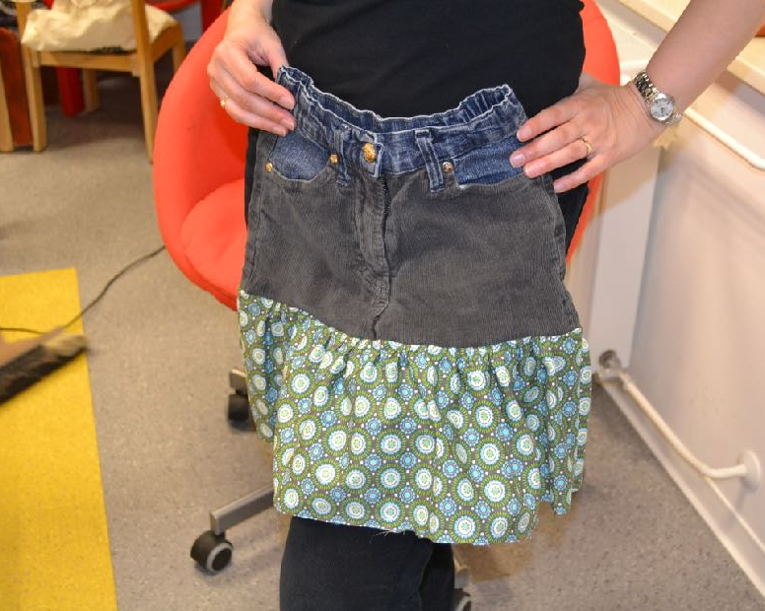
Notes:
sta nastali predstava ter igra na prostem o velikih številih.
V predstavo sem vključila tudi svoje lutke, izdelane iz starih nogavic, ter jih uporabila za ponazoritev s primeri iz živalskega sveta. Tole je pa igra na prostem, ki je sledila. Nato sem začela razvijat nove igre in ter nove pripomočke za različne matematične teme, za katere sem začela uporabljati tudi druge odpadne materiale (00:49).

Slide 26
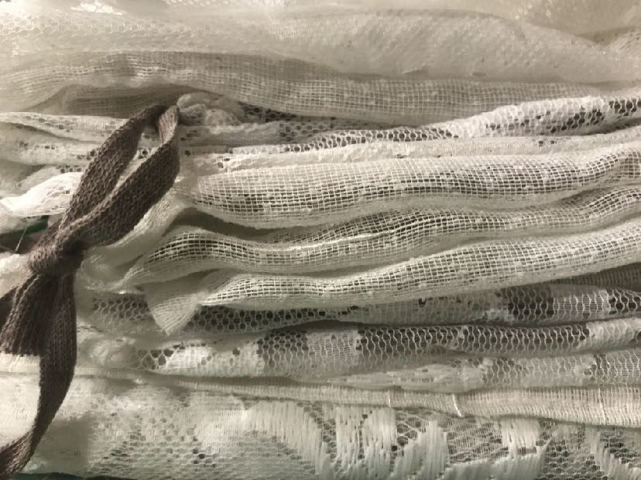
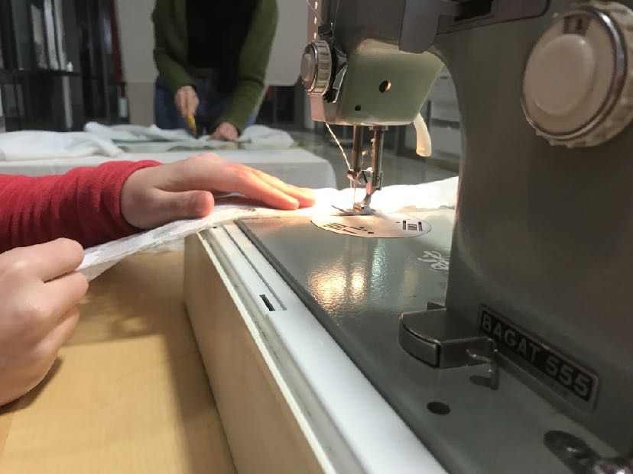
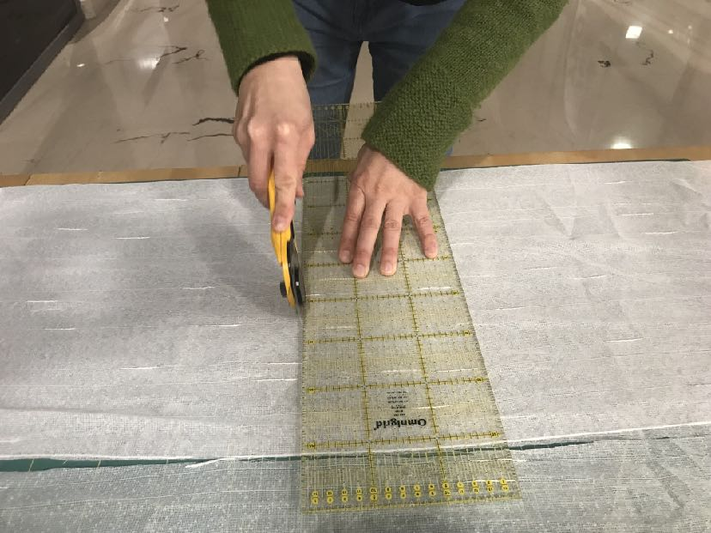
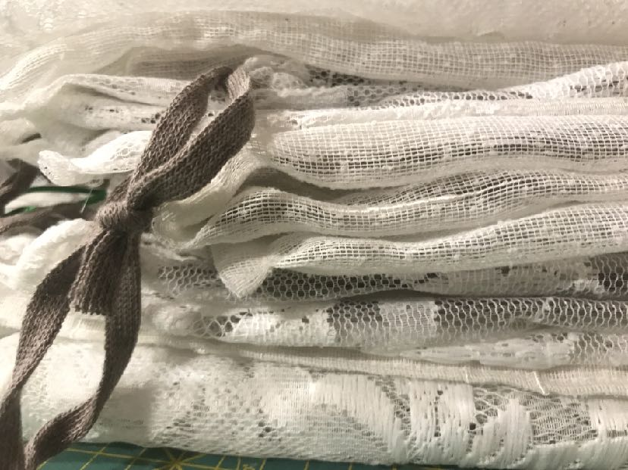
Notes:
sta nastali predstava ter igra na prostem o velikih številih.
V predstavo sem vključila tudi svoje lutke, izdelane iz starih nogavic, ter jih uporabila za ponazoritev s primeri iz živalskega sveta. Tole je pa igra na prostem, ki je sledila. Nato sem začela razvijat nove igre in ter nove pripomočke za različne matematične teme, za katere sem začela uporabljati tudi druge odpadne materiale (00:49).

Slide 27
Šivanje in matematični pripomočki iz odpadnih materialov

Slide 28
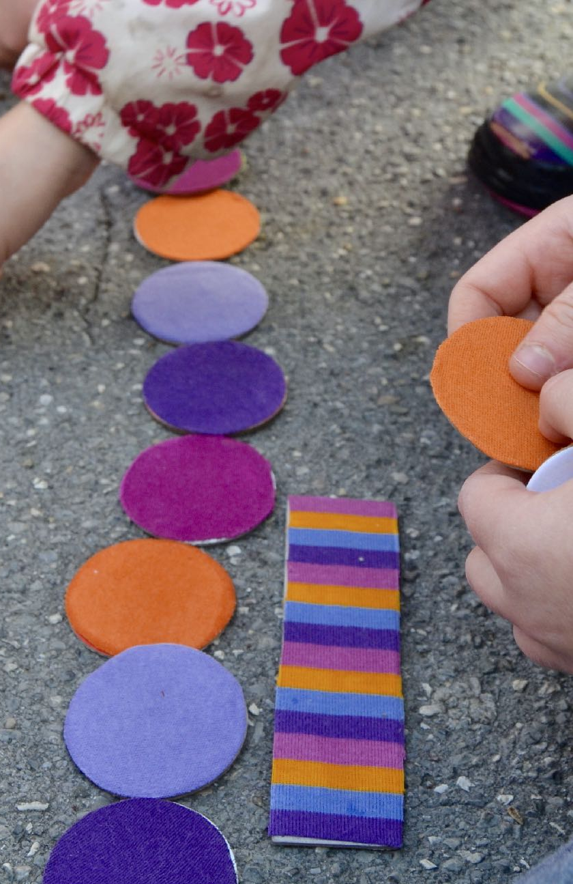

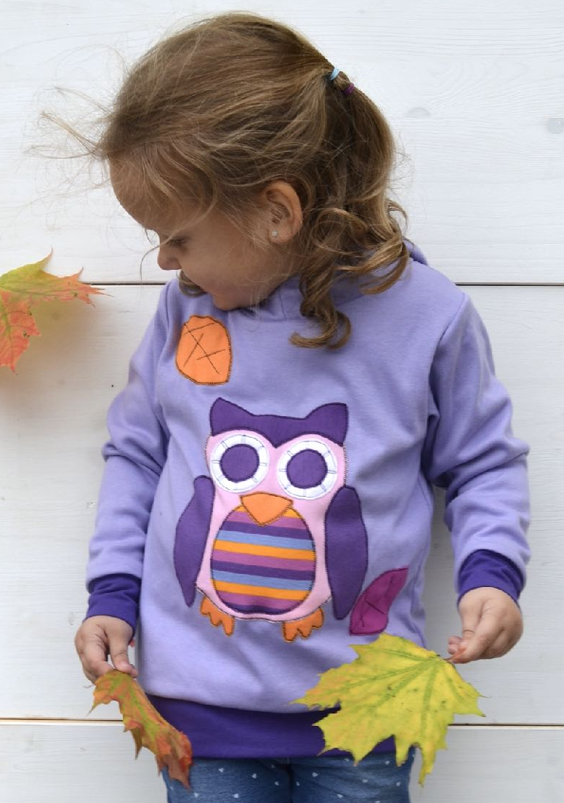
Notes:
V letih šivanja se mi je nabralo en kup pisanih koščkov in trakcev blaga, sproti sem ji uporabljala za aplikacije, nato pa sem dobila idejo, da iz njih naredim materiale za matematične igre na prostem.

Slide 29
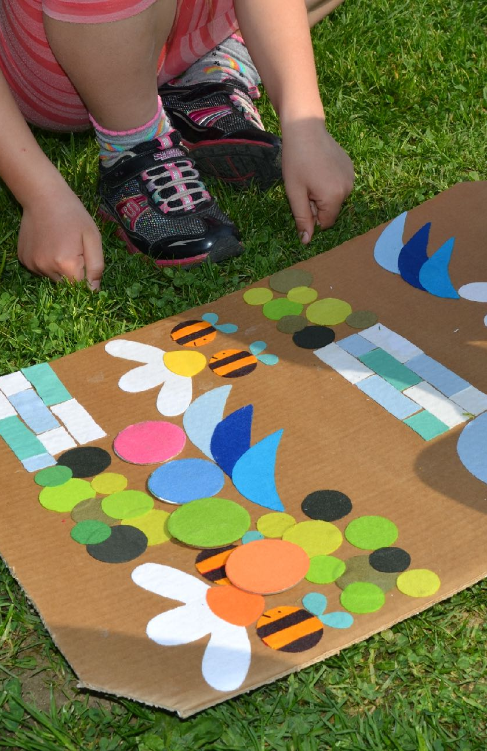
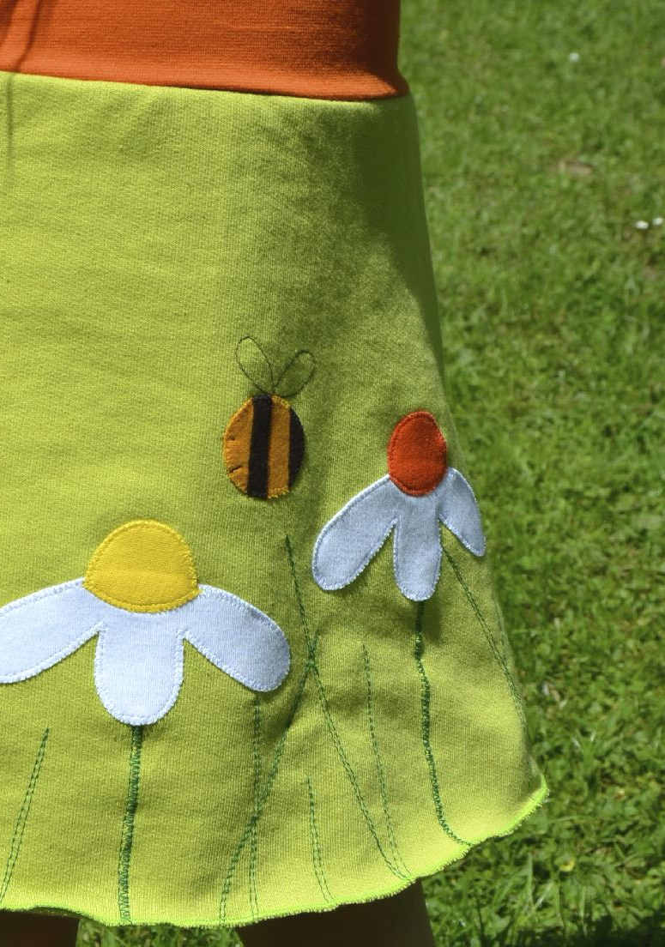

Slide 30
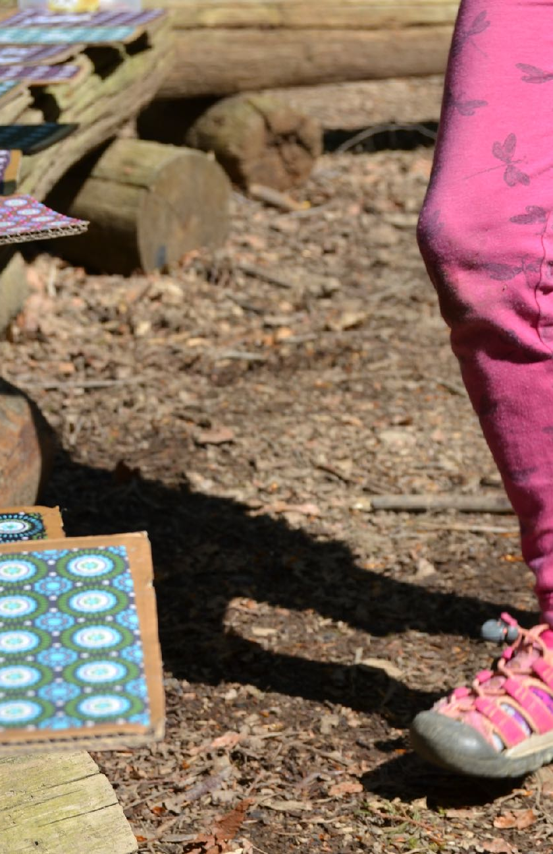
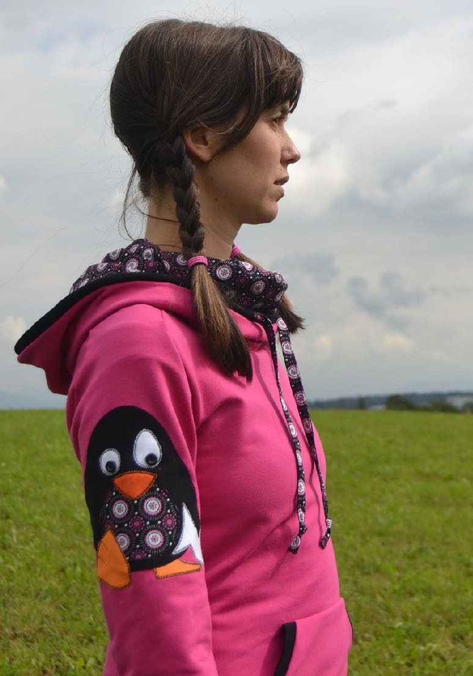

Slide 31
Kaj pa mi?
ustavarjamo iz odpadnih materialov

Slide 32
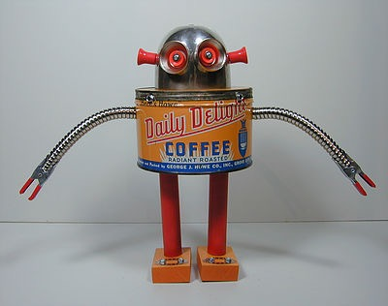
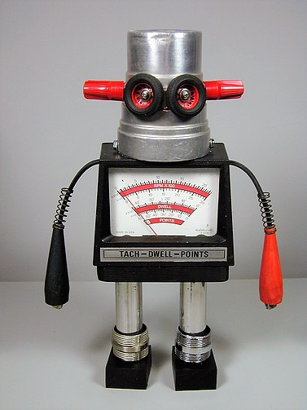
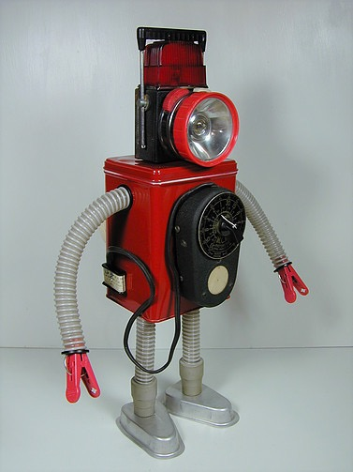
robotki

Slide 33
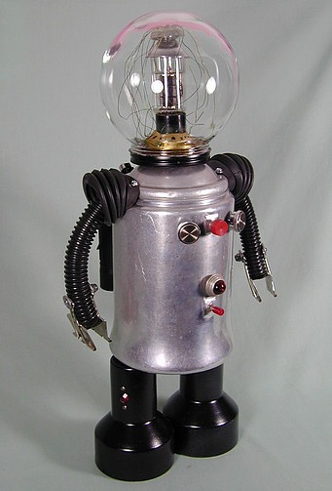
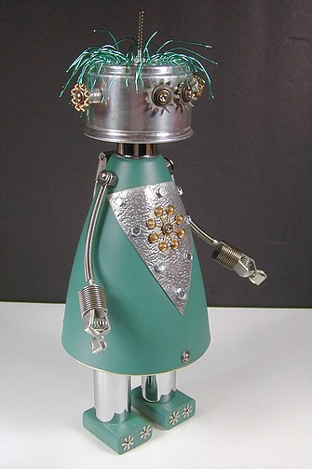
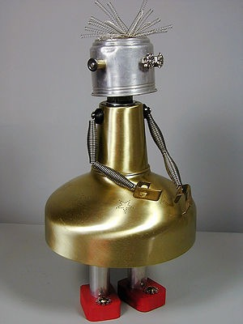

Slide 34
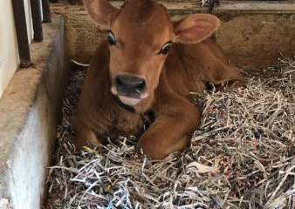

Slide 35
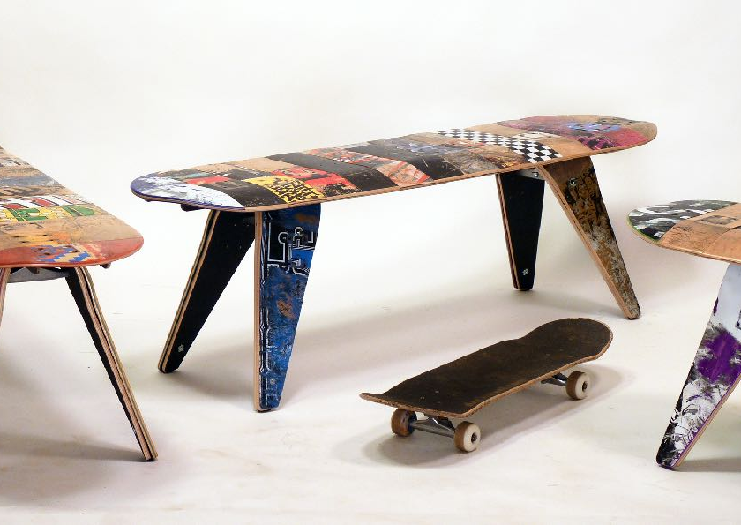
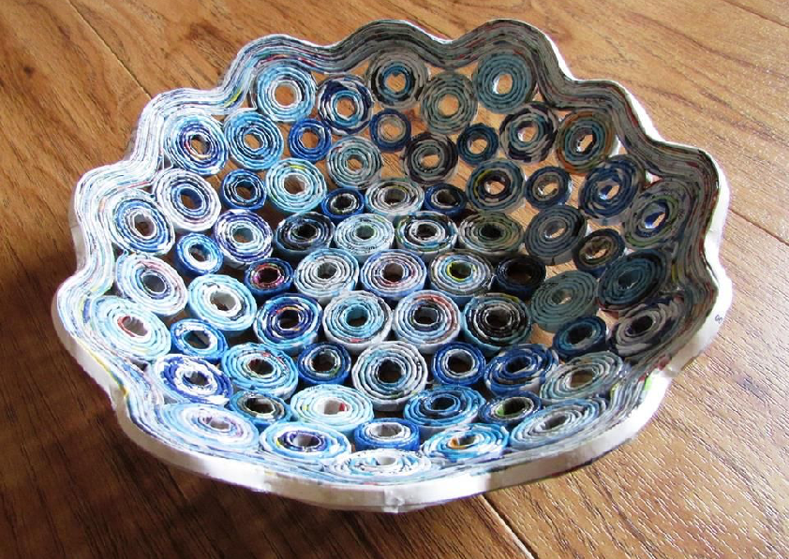

Slide 36
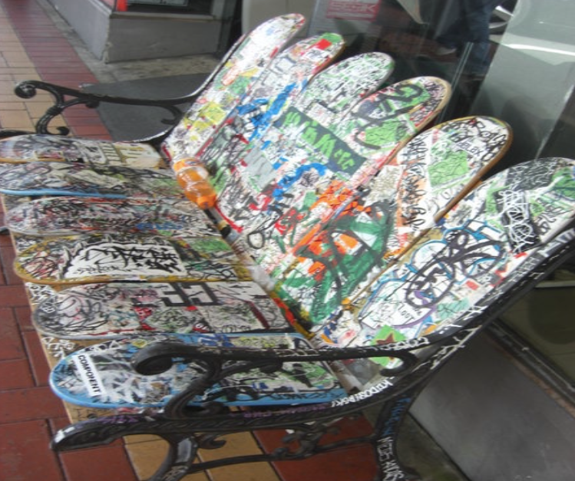


Slide 39


Slide 40


Slide 44


Slide 45




Slide 47
in še…

Slide 48


Slide 49


Slide 50



Slide 51


Slide 52
Reciklaža

Slide 53
Ponovna uporaba

Slide 54
Pa še sporočilo učiteljice čebele:

Slide 56


Slide 57
Zdaj pa dober tek in se vidimo na gradu!

